Slide 1
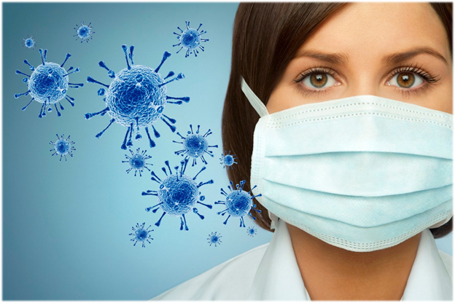
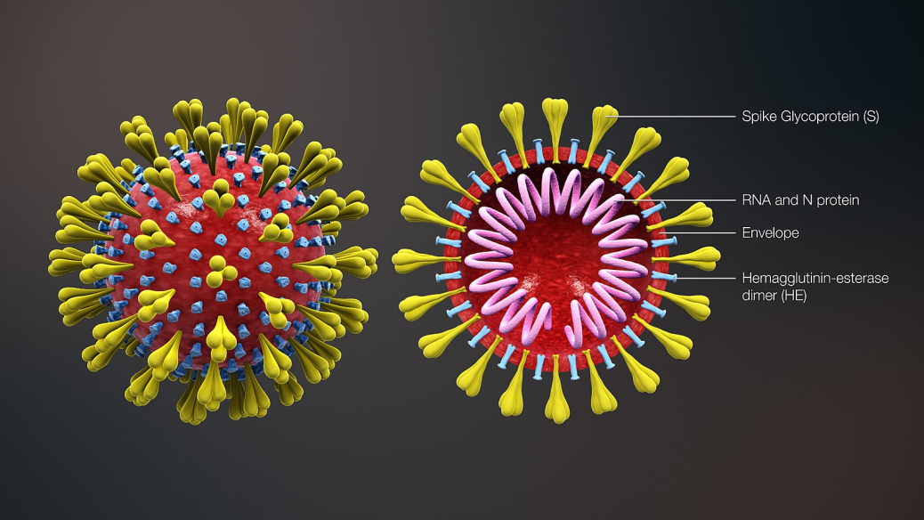
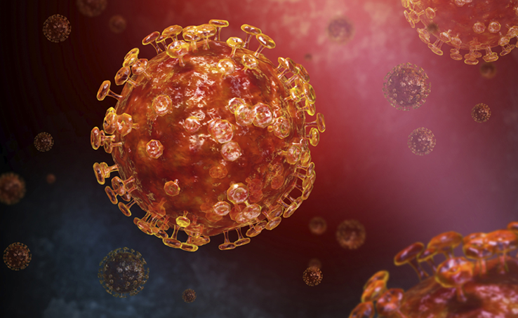
Коронавирус 2019 — nCoV?

Slide 2
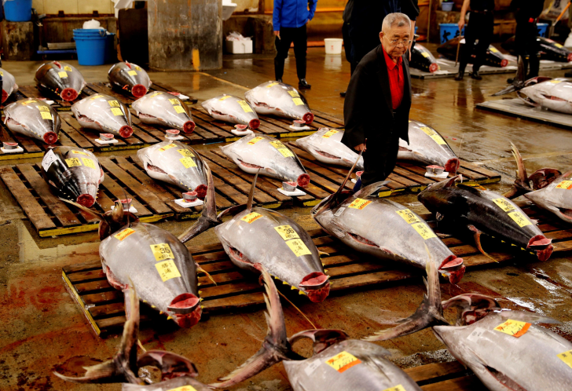
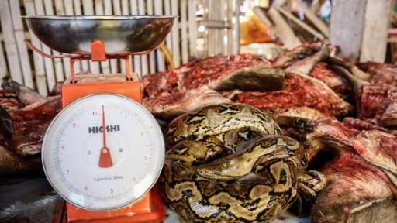
Что такое коронавирусы?
Коронавирусы — это семейство вирусов, которые преимущественно поражают животных, но в некоторых случаях могут передаваться человеку.
Изначально, нынешняя вспышка эпидемии произошла от животных, предположительно, источником стал рынок морепродуктов в Ухани, где шла активная торговля не только рыбой, но и такими животными, как сурки, змеи и летучие мыши.

Slide 3
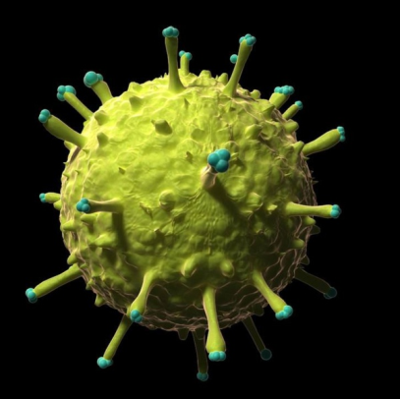
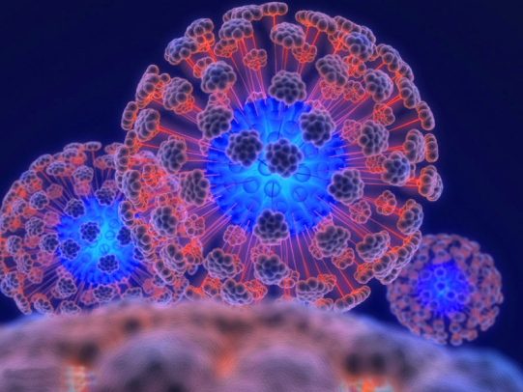
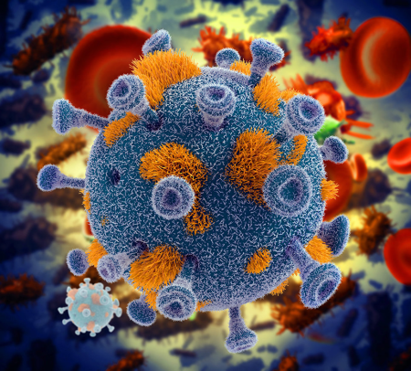
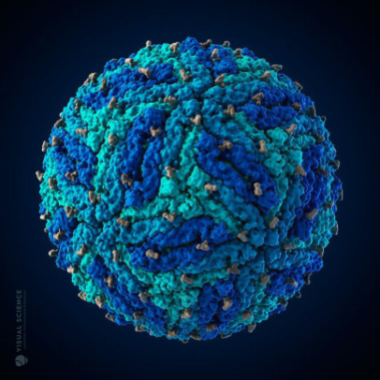
ГРИПП, КОРОНАВИРУСНАЯ ИНФЕКЦИЯ И ДРУГИЕ ОСТРЫЕ РЕСПИРАТОРНЫЕ ВИРУСНЫЕ ИНФЕКЦИИ (ОРВИ)
Грипп, коронавирусная инфекция и другие острые респираторные вирусные инфекции (ОРВИ) находятся на первом месте по числу ежегодно заболевающих людей
Ежегодно от осложнений гриппа погибают тысячи человек. Это связано с тем, что вирусы, прежде всего вирусы гриппа и коронавирусы, обладают способностью менять свою структуру и мутировавший вирус, способен поражать человека вновь.

Slide 4
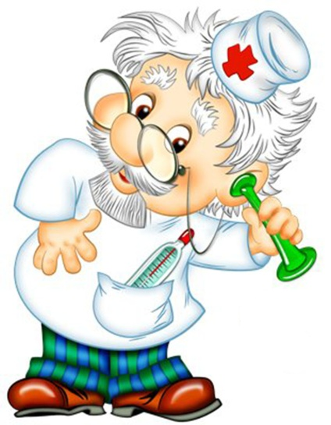
Каковы симптомы заболевания, вызванного новым коронавирусом?
Чувство усталости
Затруднённое дыхание
Высокая температура
Кашель и / или боль в горле
Коронавирус и вирус гриппа могут иметь сходные симптомы, но генетически они абсолютно разные.
Вирусы гриппа размножаются очень быстро — симптомы проявляются через два-три дня после заражения, а коронавирусу требуется для этого до 14 дней.

Slide 5
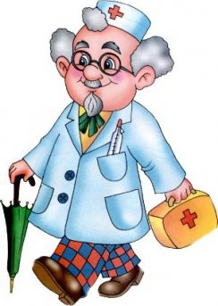
Если у вас есть аналогичные симптомы, подумайте о следующем:
Вы посещали в последние две недели в зоны повышенного риска (Китай и прилегающие регионы, страны Европы)?
Вы были в контакте с кем-то, кто посещал в последние две недели зоны повышенного риска?
Если ответ на эти вопросы положителен — к симптомам следует отнестись максимально внимательно.

Slide 6
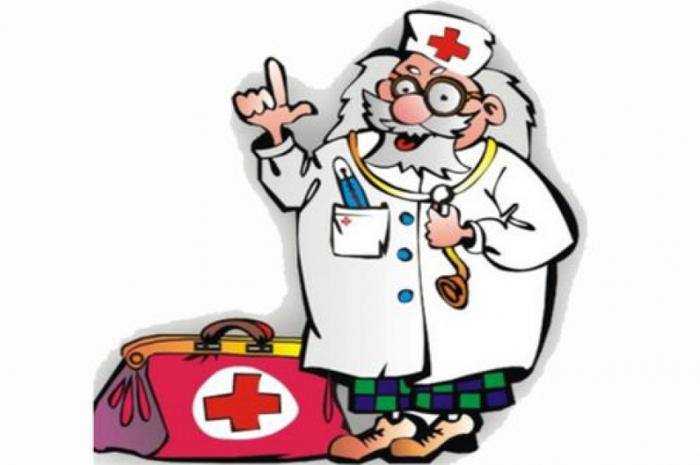
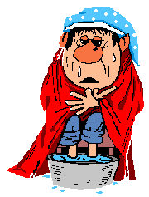
Каким образом происходит заражение?
Инфекция передается от больного человека здоровому через мельчайшие капельки слюны или слизи, которые выделяются во время чихания, кашля разговора.
Возможна и контактная передача.
Основное и самое опасное осложнение коронавирусной инфекции – вирусная пневмония.

Slide 7
Для кого наиболее опасна встреча с вирусом?
Особо тяжело переносят инфекцию дети и пожилые люди, для этих возрастных групп очень опасны осложнения, которые могут развиться во время заболевания.
Дети болеют более тяжело в связи с тем, что их иммунная система еще не встречалась с данным вирусом, а для пожилых людей, также, как и для людей с хроническими заболеваниями, вирус опасен по причине ослабленной иммунной системы.

Slide 8
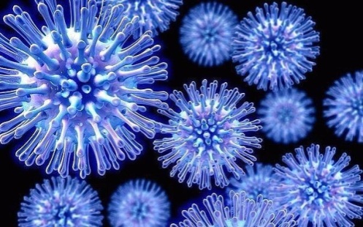
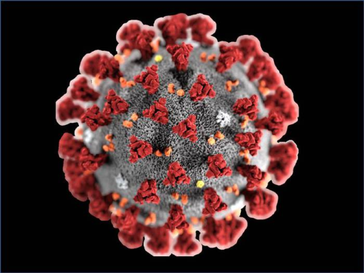
Группы риска
Дети
Люди старше 60 лет
Люди с хроническими заболеваниями легких (бронхиальная астма, хроническая обструктивная болезнь легких)
Люди с хроническими заболеваниями сердечно-сосудистой системы (врожденные пороки сердца, ишемическая болезнь сердца, сердечная недостаточность)
Беременные женщины
Медицинские работники
Работники общественного транспорта, предприятий общественного питания

Slide 9
Как защитить себя от заражения коронавирусом?
Держите руки в чистоте, часто мойте их водой с мылом или используйте дезинфицирующее средство.
Также старайтесь не касаться рта, носа или глаз немытыми руками (обычно такие прикосновения неосознанно свершаются нами в среднем 15 раз в час).
Носите с собой дезинфицирующее средство для рук, чтобы в любой обстановке вы могли очистить руки.
Всегда мойте руки перед едой.
Будьте особенно осторожны, когда находитесь в людных местах, аэропортах и других системах общественного транспорта. Максимально сократите прикосновения к находящимся в таких местах поверхностям и предметам, и не касайтесь лица.

Slide 10
Как защитить себя от заражения коронавирусом?
Носите с собой одноразовые салфетки и всегда прикрывайте нос и рот, когда вы кашляете или чихаете, и обязательно утилизируйте их после использования.
Не ешьте еду (орешки, чипсы, печенье и другие снеки) из общих упаковок или посуды, если другие люди погружали в них свои пальцы.
Избегайте приветственных рукопожатий и поцелуев в щеку, пока эпидемиологическая ситуация не стабилизируется.
На рабочем столе регулярно очищайте поверхность и устройства, к которым вы прикасаетесь (клавиатура компьютера, панели оргтехники общего использования, экран смартфона, пульты, дверные ручки и поручни).

Slide 11
Универсальные меры профилактики
Придерживайтесь здорового образа жизни (сон, здоровая пища, физическая активность)
Пейте больше жидкости
Регулярно проветривайте и увлажняйте воздух в помещении, в котором находитесь
Используйте маску, когда находитесь в транспорте или в людных местах
Избегайте объятий, поцелуев и рукопожатий при встречах
ПРИ ПЕРВЫХ ПРИЗНАКАХ ВИРУСНОЙ ИНФЕКЦИИ – ОБРАТИТЕСЬ К ВРАЧУ!

Slide 13
Аккуратно закройте нос и рот маской и закрепите её, чтобы уменьшить зазор между лицом и маской.
Не прикасайтесь к маске во время использования.
После прикосновения к использованной маске, например, чтобы снять её, вымойте руки.
После того, как маска станет влажной или загрязнённой, наденьте новую чистую и сухую маску.
Не используйте повторно одноразовые маски. Их следует выбрасывать после каждого использования и утилизировать сразу после снятия.
Меняйте маску каждые 2-3 часа или чаще.

